Slide 1
Specifičnosti BK tretmana anksioznosti u djece
Lara Buljan Gudelj
Split, 20.1.2018.

Slide 2
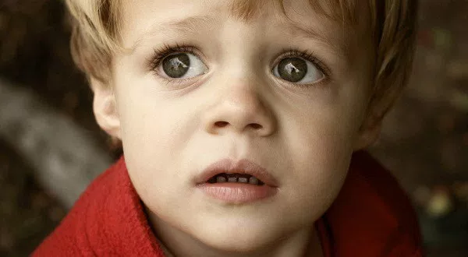
Moj najveći strah u djetinjstvu?
Kako sam se nosio/la s njim?

Slide 3
normalna anksioznost
patološka
10%-20%
komorbiditet
psihopatologija
slabije funkcioniranje
(akademsko, vršnjaci, obitelj)
Strah od nespjeha i kritike
Strah od nepoznatog
Strah od ozljede i malih životinja
Strah od opasnosti i smrti
Strah od medicinskih postupaka
Anksioznost u djetinjstvu

Slide 4
Simptomi bihevioralni, tjelesni, kognitivni, emocionalni
Kognitivna distorzija
Kognitivna deficijencija
Anksiozni:
Doživljavaju svoje emocije intenzivnije
Doživljavaju sebe manje sposobnima za uspješno nošenje s emocionalno provokativnim situacijama
Češće imaju neprikladne reakcije
Dvosmisleno= ugrožavajuće
Pretjerana budnost
Njihovi roditelji:
Češće ih doživljavaju kao nefleksibilne i osjetljive
Češće su i sami anksiozni ili s poremećajem raspoloženja
Potiču neadaptivne obrasce ponašanja (izbjegavanje)
Imaju prezaštitnički ili kontrolirajući roditeljski stil

Slide 5
DSM-IV dihotomna procjena, a ne kontinuum
Procjena treba obuhvatiti:
1.) simptome u različitim područjima (kognitivnom, bihevioralnom, emocionalnom)
2.) diferencijalnu dijagnostiku
3.) procjenu ozbiljnosti/intenziteta
4.) uskladiti različite procjene (roditelja, djeteta, učitelja)
5.) omogućiti evaluaciju promjene tijekom terapije
Klinički intervju: nestrukturiran ili strukturiran
polustrukturiran ADIS-C/P
(K-SADS, DICA, DISC-IV)

Slide 6

Samoprocjene
+ djetetova percepcija vlastitih simptoma
nisu dijagnostički instrument kada se koriste samostalno;
ponekad teško razlikuju anksioznost od drugih poremećaja
(RCMAS, FSSC-R, STAIC, MASC)
NASSQ, CQ-C; skale za procjenu kognitivnih sadržaja, shema, procesa i produkata koji su uključeni u održavanje i etiologiju anksioznosti

Slide 7
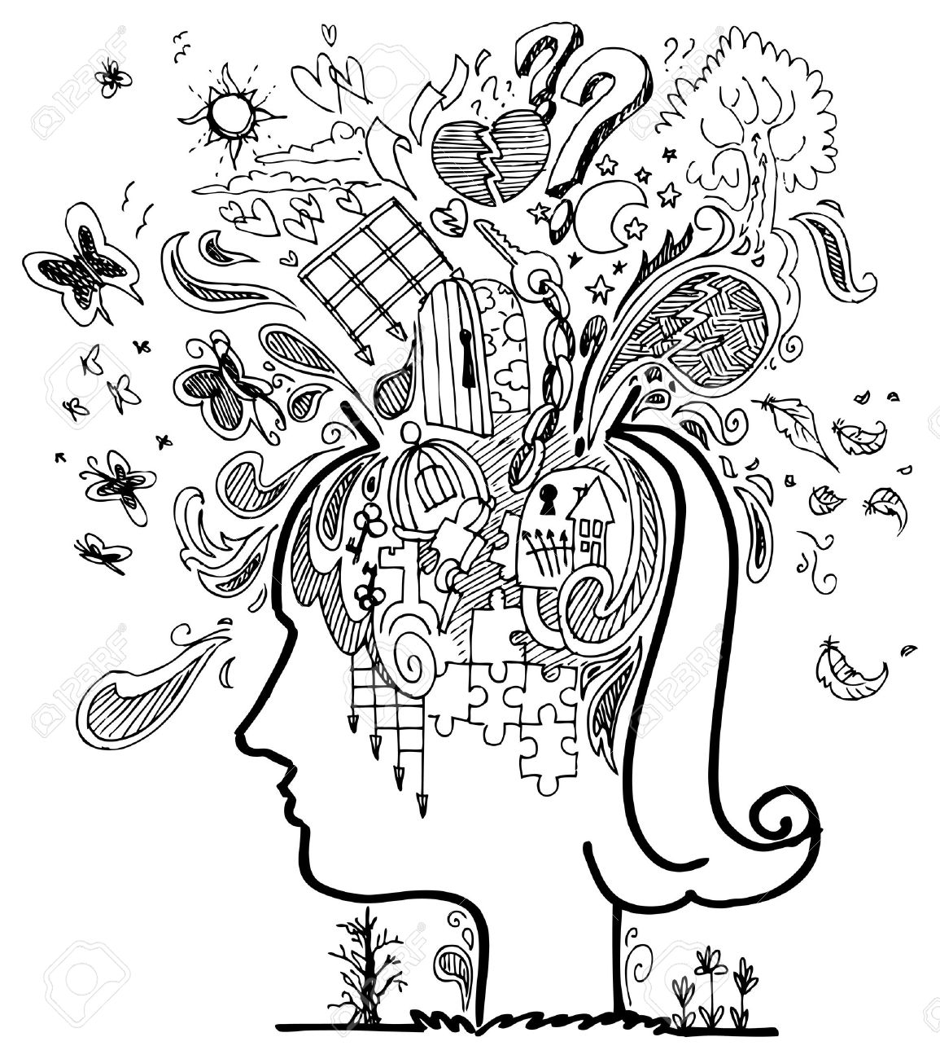
Opažanje ponašanja
Procjena roditelja, učitelja, terapeuta
Važan dio procjene: drhtanje glasa, pogled u pod, griženje noktiju, tih govor
ne može biti samostalna mjera;
nije u potpunosti standardizirano
teško je napraviti diferencijalnu dijagnostiku
+ daju dodatnu perspektivu
teško procijeniti internalizirani poremećaj
prisutne pogreške procjene
CBCL; TRF- učitelji,
PARS- terapeut
modificiran STAIC- roditelji

Slide 8
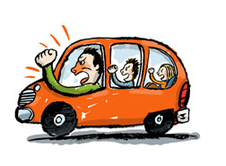
Fiziološki zapisi
Obiteljske varijable
dugotrajni, skupi, nedotatak normi
+ razumijevanje tjelesnih procesa u anksioznom stanju
Procjena anksioznosti kod djece zahtjeva pristup višestrukim metodama, izvlačenje informacija iz kliničkog intervjua, djetetove samoprocjene, procjene roditelja i učitelja, promatranje ponašanja, povijest obitelji i obrasce interakcije

Slide 9
Tretman: Procedure i ishodi
KBT za djecu
2.Uporaba vještina
1. Trening vještina
Svjesnost tjelesnih reakcija na osjećaje i tipičnih tjelesnih simptoma anksioznosti
Prepoznavanje i evaluacija unutarnjeg govora
Tehnike rješavanja problema
Samovrednovanje i nagrađivanje

Slide 10
2.Uporaba vještina
Izlaganje
Atribucije
Generalizacija vještina
Terapeut- model
Igranje uloga

Slide 11
Komponente KBT-a
1. Psihoedukacija
2. Relaksacija
Prepoznati i razlikovati vlastite osjećaje i raspoloženja
Fizički simptomi anksioznosti
bolest
Razvoj svjesnosti i kontrole nad tjelesnim i mišićnim reakcijama na anksioznost
“znakom kontrolirana relaksacija”
Upute moraju odgovarati dobi!

Slide 12
3. Stvaranje kognitivnih baza suočavanja
Kognitivne strategije sastoje se od poučavanja djeteta da:
testira i reducira negativan unutarnji govor
potiče stvaranje pozitivnog unutarnjeg govora
kreira plan suočavanja s kriznim situacijama
Tehnike
Kognitivno modeliranje, uvježbavanje, socijalno osnaživanje, igranje uloga
Terapeut radi na tome da dijete:
1.) otkloni karakteristične krive interpretacije događaja u okolini
2.) postpuno i sustavno izgradi referentni okvir koji sadrži strategije suočavanja

Slide 13
4. Rješavanje problema- samopouzdanje
Što je problem?
Što sve mogu napraviti?
1.) problemi su dio svakodnevnog života
2.) dijete operacionalizira problem kroz ostvarive ciljeve
3.) zapisivanje svih ideja bez njihove evaluacije
4.) vrednovanje svih ideja i odabir najbolje
5.) vrednovanje ishoda
Što će se dogoditi ako to napravim?
Kakav je ishod?
Koje rješenje je najbolje?

Slide 14
5. Kontigentno potkrepljenje
Naglašavati važnost samonagrađivanja i djelomičnog uspjeha!
oblikovanje
gašenje
pozitivno potkrepljenje

Slide 15
6. Modeliranje
Teorija socijalnog učenja- Bandura
Demonstrira se ponašanje u stresnoj situaciji kako bi se djetetu ilustrirale poželjne reakcije.
Video snimka, promatranje uživo, sudjelovanje
Korektivna povratna informacija, potkrepljenje za trud i djelomičan uspjeh su potrebni za bi dijete usvojilo ponašanje modela

Slide 16
7. Izlaganje
stupnjevito
in vivo
preplavljivanje
u mašti

Slide 17
FEAR plan- Klinika za djecu i mlade s anksioznim poremećajem
1.) Prepoznavanje tjelesnih simptoma anksioznosti
2.) Identificiranje anksioznih kognicija
3.) Razvijanje strategija suočavanja s anksioznosti
4.) Upravljanje nepredviđenim okolnostima
Tehnike:
- modeliranje, izlaganje
+ STIC zadaci

Slide 18
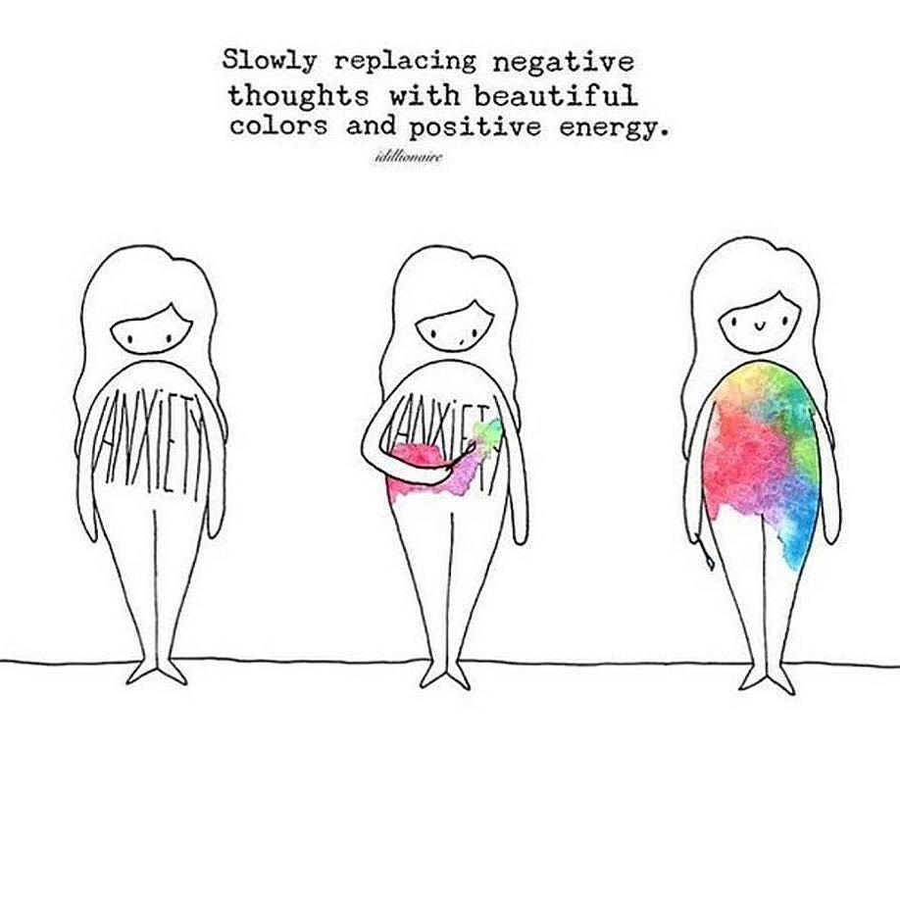
F korak- Feeling frightened?
Prepoznavanje anksioznih osjećaja i njihovo razlikovanje od drugih emocija
Prepoznavanje facijalne ekspresije, držanja i fizioloških signala
Općenito pa specifično
Aktivnosti za olakšavanje F koraka; irezivanje likova iz časopisa, crtanje vlastitog tijela, glumljenje osjećaja

Slide 19

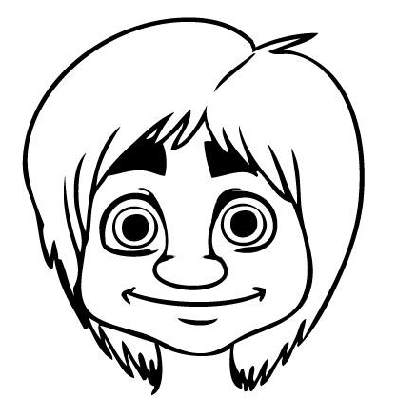
Korak E- Expecting bad things to happen?
Identificiranje misli koje doprinose anksioznom doživljaju; svjesnost unutarnjeg govora
Preispitati pretpostavke i vjerovanja koja dovode do anksioznosti
Cilj je stvaranje nove baze procesiranja informacija koje će im pomoći u suočavanju
Domaći zadaci (STIC), igranje uloga, izlaganje

Slide 20

Korak A- Attitudes and actions that can help
Tehnika rješavanja problema
Neugrožavajuće, terapeutov primjer, primjer relevantan za klijenta
Pod mojom si zaštitom!

Slide 21
Korak R- rezultati i nagrade
Anksiozna djeca često se nerealno procjenjuju ili imaju previsoke standarde.
Trebaju naučiti vrednovati trud prilikom suočavanja sa stresnom situacijom i prikladno se nagraditi
Trud, a ne ishod!
popis mogućih nagrada

Slide 22

Procjena FEAR plana
zadaci izlaganja
Going Hollywood

Slide 23
Ne biti prezaštitnički nastrojeni
Ne negirati problem
Vježbanje relaksacije
Mogućnost vlastite patologije
Rad s obitelji
Mogući osjećaj krivnje
Pomoć u organizaciji vremena (domaće zadaće)
Ne nametati vlastite stavove i misli

Slide 24
Empirijski je potvrđeno da su bihevioralne i kognitivno-bihevioralne tehnike najučinkovitije u tretmanu dječje anksioznosti.
Fobije
desenzitizacija modeliranje kontigentno
potkrepljenje
Ostali anksiozni poremećaji- kognitivno-bihevioralne tehnike
70% KBT
95% KBT+ FAM

Slide 25
Hvala na pažnji!

